Slide 1

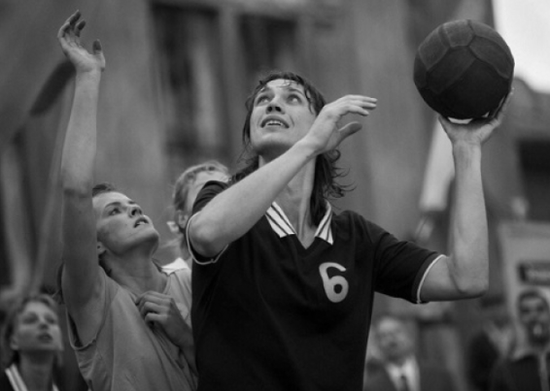
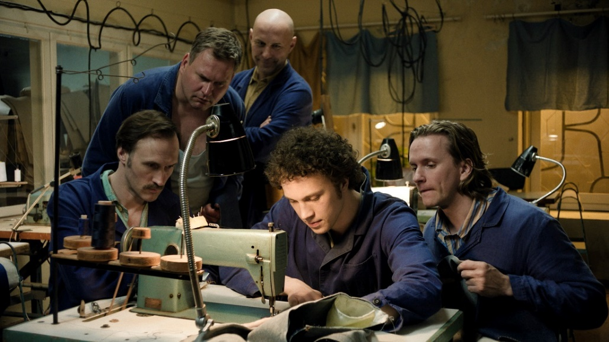
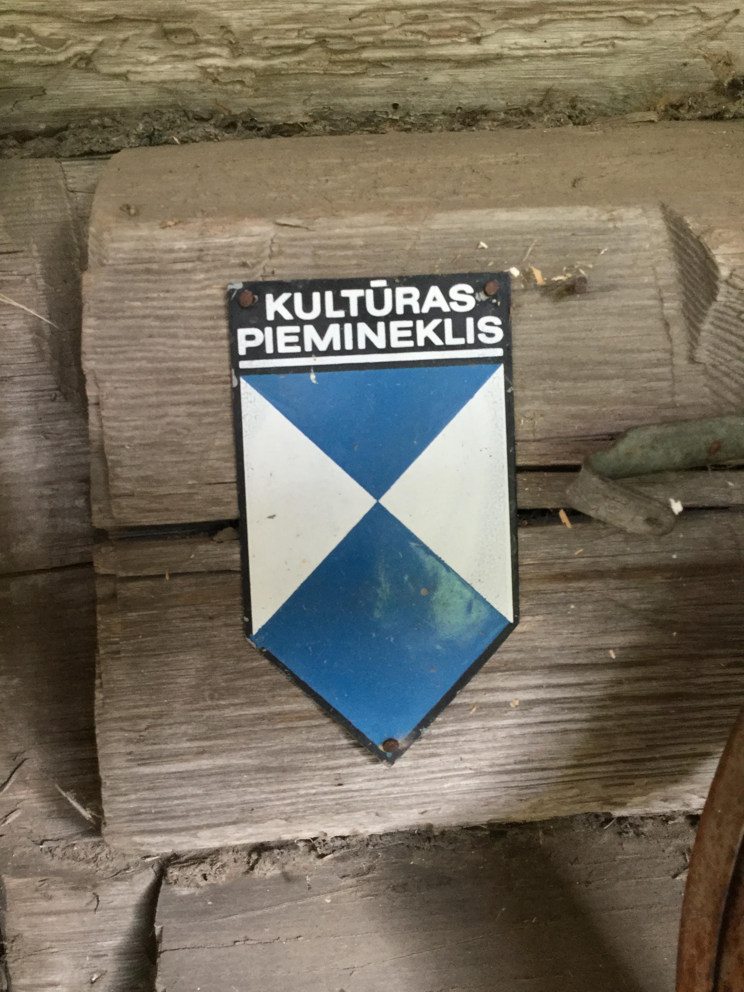
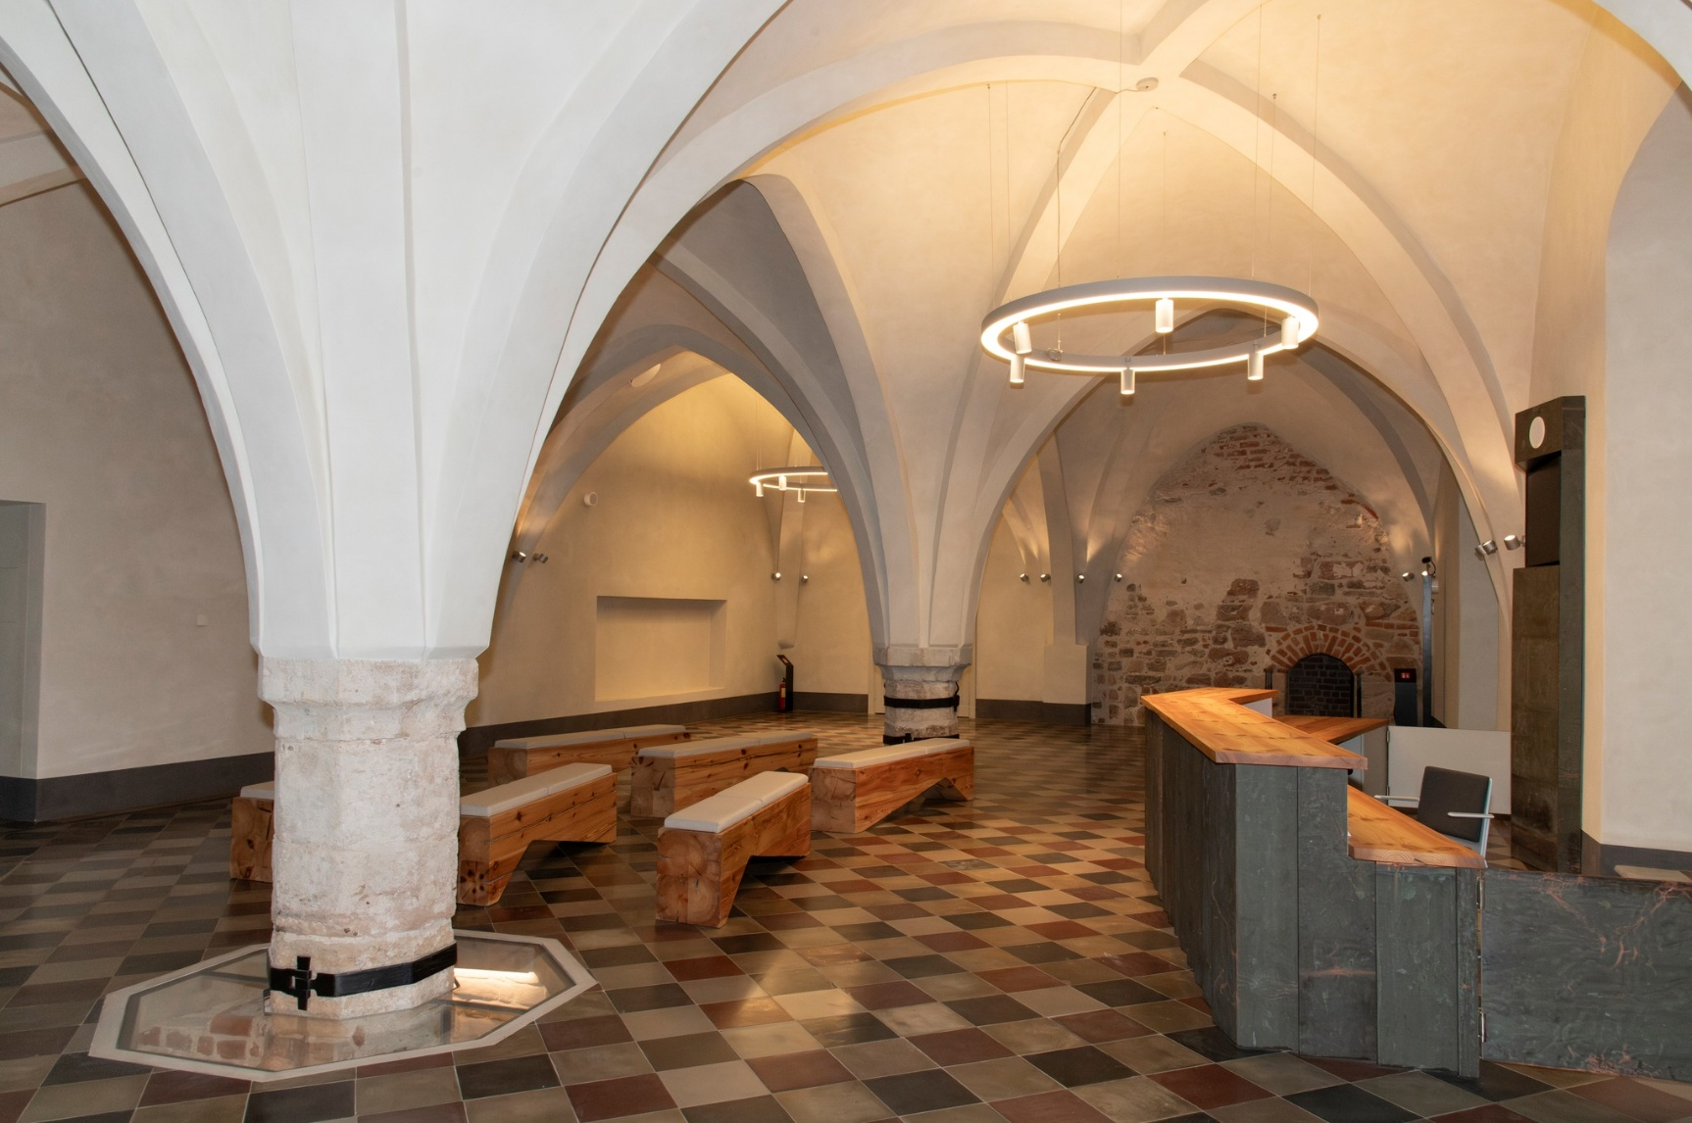
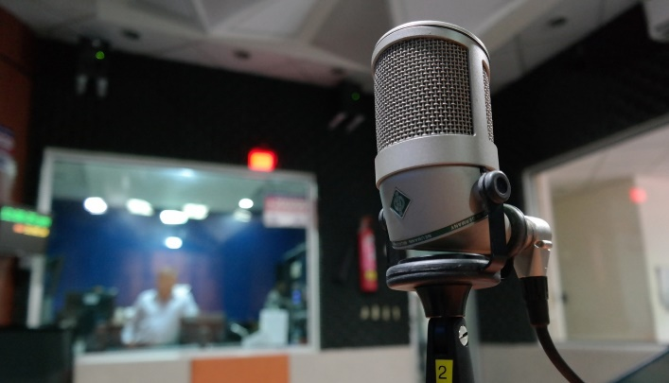
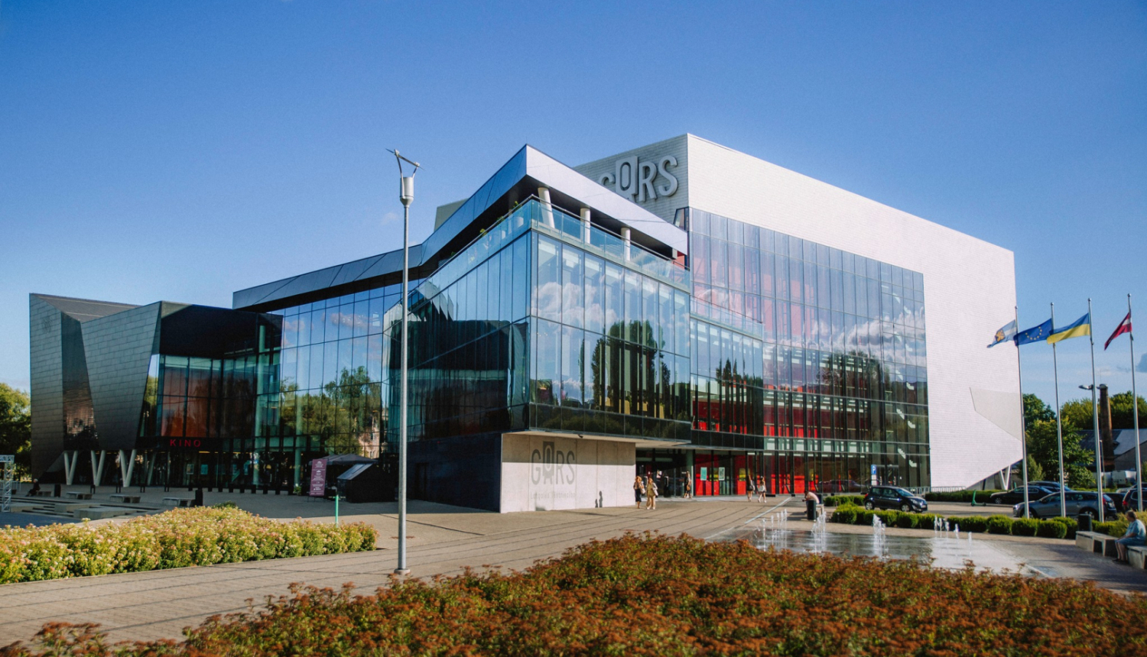
Kultūrpolitikas likumdošanas iniciatīvas 2026. gadā
KULTŪRAS MINISTRIJA
Pieņemtie likumi un plānotās iniciatīvas nākamajiem trim mēnešiem
Saeimas Izglītības, zinātnes un kultūras komisija · 27.10.2026
Attēli: Latgales vēstniecības Gors publicitātes attēls, Nacionālā kino centra attēli, KM publicitātes attēls, personīgais arhīvs
Notes:
Prezentē: kultūras ministrs. Pārskats par 9 pieņemtajiem likumiem un 5 plānotajām iniciatīvām. Komisijas nosaukums un datums jāprecizē.

Slide 2
Kultūrpolitikas virziens
MĒRĶIS UN VIRZIENS
Kultūras mantojums
Kultūras mantojuma aizsardzība un pārvaldība bruņota konflikta gadījumā
Atbalsts Latvijā ražotam saturam
Latvijas filmu producentu iespējas Eiropas kopražošanā un straumēšanas pakalpojumu ieguldījums Latvijas kino nozarē
Kultūras organizāciju pārvaldība, mazinot birokrātiju
Skaidrāka institūciju pārvaldība un darbības nepārtrauktība, vienkāršāka maksas pakalpojumu cenrāžu apstiprināšana
Notes:
Trīs virzieni apkopo iniciatīvas pēc to mērķa. Mantojums: Kuldīgas likums, Krimināllikums, Hāgas Otrais protokols. Latvijā ražots saturs: Filmu likums, streaminga ieguldījums Eiropas audiovizuālajos darbos, Arhitektūras likums. Pārvaldība: Rīgas filharmonija, GORS, bibliotēku un arhīvu likumi, LNB cenrādis. Vēstījuma formulējums ir melnraksts, ministram jāpielāgo.

Slide 3
Pieņemtais 2026. gadā
PIEŅEMTIE LIKUMI · 9 INICIATĪVAS
Kultūras mantojums
Kuldīgas vecpilsētas saglabāšanas un aizsardzības likums · spēkā 12.03.
Grozījumi Krimināllikumā: atbildība par mantojuma apdraudēšanu bruņota gadījumā· spēkā 16.04.
Likums Par Konvencijas par kultūras vērtību aizsardzību bruņota konflikta gadījumā Otro protokolu · pieņemts 15.10.
Kultūras organizāciju pārvaldība, mazinot birokrātiju (t.sk. cenrāžu apstiprināšanas kārtība)
Nacionālās koncertzāles „Rīgas filharmonija” likums · spēkā 29.04.
Latgales vēstniecības GORS likums · pieņemts 15.10.
Grozījumi Bibliotēku likumā · spēkā 10.07.
Grozījumi Arhīvu likumā · spēkā 28.10.
Grozījumi Profesionālās izglītības likumā · spēkā 01.08.
Grozījumi Publisko pasākumu drošības likumā · spēkā 29.07.
Notes:
Mantojums: Kuldīgas likums (UNESCO vērtību aizsardzība), Krimināllikuma grozījumi un Hāgas konvencijas Otrais protokols; protokola saistību izpildi koordinēs KM un Aizsardzības ministrija. Saturs: pieņemtu likumu vēl nav, skat. nākamo slaidu. Pārvaldība: Rīgas filharmonijai noteikts nacionālo interešu objekta statuss, GORS likums nosaka koncertzāles aizsardzības, darbības nepārtrauktības un pārvaldības kārtību (Nr. 1481/Lp14); bibliotēku reforma, arhīvu piekļuve dzimtas pētniekiem, profesionālās izglītības un pasākumu drošības regulējums.

Slide 4
Plānotās iniciatīvas
NĀKAMIE TRĪS MĒNEŠI · 5 INICIATĪVAS
Grozījumi Filmu likumā
2. lasījumā pieņemts 8.10.; galīgais lasījums plānots 29.10.
Straumēšanas platformu ieguldījums Eiropas audiovizuālajos darbos un Latvijas kino nozarē
2. lasījumā vienbalsīgi atbalstīts 30.09.; priekšlikumi līdz 22.10.
Arhitektūras likums
1. lasījumā atbalstīts 8.10., galīgais lasījums plānots 29.10.
Grozījumi likumā „Par Latvijas Nacionālo bibliotēku”
LNB direktors apstiprina maksas pakalpojumu cenrādi; grozījumus gatavo LNB
Barikāžu muzeja likums
Izskatīšana Saeimas komisijas sēdē 28.10.
Latvijā radītas mūzikas
Popularizēšana radio
Tiek precizēts likumprojekts un plānots nodot atkārtotai starpinstitūciju saskaņošanai TAP portālā
Autortiesību nodokļu režīms
Grozījumi Likumā par Iedzīvotāju ienākumu nodokli · Izskatīts komisijā 21.10 ·
Notes:
Filmu likums: precizē filmas definīciju (iekļaujot seriālus) un paplašina Latvijas filmas radošās komandas profesiju sarakstu, lai Latvijas producenti vieglāk piedalītos Eiropas kopražošanā. Streaminga ieguldījums: Audiovizuālo mediju pakalpojumu direktīvas 13. panta 2. punkta pārņemšana; pienākums attiecas uz pakalpojumu sniedzējiem, kuru auditorija ir Latvijā, arī ja tie reģistrēti citā ES dalībvalstī. Arhitektūras likums (Nr. 1549/Lp14): nosacījumi būvkultūras, arhitektoniski telpiskās vides un kultūrainavas kvalitātei. Atbildīgie KM: NKC (Filmu likums), Radošo industriju nodaļa (EPL un Arhitektūras likums), Arhīvu, bibliotēku un muzeju nodaļa (LNB un Barikāžu muzejs).

